Slide 1
TPE série ES (Travaux personnels encadrés)

Slide 2
Les caractéristiques
Epreuve de bac
Travail sur un semestre: dépôt des productions le 1^{ier} février dernier délai
Travail pluridisciplinaire
Travail de groupe (3 élèves par groupe)
Production (plusieurs formes possibles)
Encadrement par les enseignants

Slide 3
Le déroulement de l’année
Premières séances : choix d’un thème et d’une problématique (évolutive au fil des recherches)
Deuxième étape: sélection de l’information ; élaboration progressive d’un plan
Troisième étape: réalisation de la production

Slide 4
A faire:
A chaque séance : remplissage du carnet de bord (assure la continuité dans le travail et permet d’établir la note de synthèse)
Bibliographie, webographie
Ponctuellement : bilan avec les encadrants

Slide 5
Le carnet de bord
Un carnet de bord par groupe
Les informations qui doivent y figurer sont les suivantes :Lieux de travail //Bibliographie ://Activités de la séance (recherche documentaire, sélection d’information, plan détaillé, contact avec associations ; etc ) //Bilan de la séance (difficultés rencontrées ; résolution de problèmes etc.) //Travaux prévus pour la séance suivante //Eventuellement consignes formulées par les professeurs

Slide 6
L’évaluation
Démarche personnelle et investissement du candidat au cours de l’élaboration du TPE (8 points, par les encadrants)
Réponse à la problématique : production + note synthétique (6 points, par deux examinateurs)
Présentation orale du projet (6 points, par les mêmes examinateurs)

Slide 7
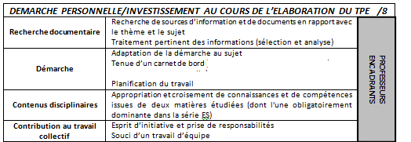
L’évaluation: première partie

Slide 8
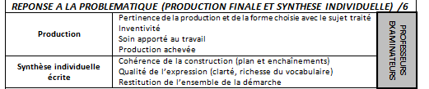
L’évaluation: deuxième partie:
La production: multiples formes possibles, elle est collective
La synthèse: restitution en 2 pages de votre travail; elle est individuelle

Slide 9
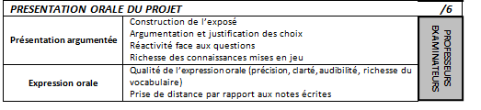
L’évaluation: troisième partie
Dates : lundi 29 février au mercredi 16 mars 2016

Slide 10
Les thèmes proposés ( thèmes nationaux)
Éthique et responsabilité
Individuel et collectif
L’aléatoire, l’insolite, le prévisible
L'argent
Crise et progrès
Les inégalités

Slide 11
Un bon TPE, c’est…
Un travail réellement personnel (le copier-coller est sanctionné) et maîtrisé
Logiciel Compilatio
Un travail bidisciplinaire
Un travail qui ne doit pas privilégier la forme ou la quantité au détriment du fond
Une bonne gestion du temps et du travail collectif

